Slide 1
講師：林業峻
CSIE, NTU
6 /27, 2010
PHP+MySQL互動式網頁程式設計班
範例實作-網路留言板

Slide 2
課程大綱
網路留言板程式簡介
刊登文章
列出留言主題清單與觀看內容
回覆留言
觀看留言主題內容與相關回覆
作業

Slide 3
網路留言板
網路留言板是網站提供給使用者互動的一個主要介面，使用者可以透過PO文的方式公告訊息給大家觀看，並提供其他使用者回覆留言以達到資訊交流。
一般網路留言板可以分成以下幾功能：
  刊登文章
    提供使用者建立一個主題，並留下想刊登之內容。
  回覆留言
    針對已經存在之留言主題，回覆相關言論或意見。

Slide 4
網路留言板主要的兩個功能
刊登文章
  留言板最重要的步驟就是提供一個頁面給使用者新增文章，使用者可以開啟一個主題並留下相關言論。
  為了記錄使用者相關資料，例如留言時間，一般不會要求使用者自己填寫，我們必須用程式自動幫他把資料記錄下來。
回覆留言
  當有個使用者產生了一篇新的留言主題，其他使用者便可針對該主題，回覆相關言論，因此我們需要提供另一個頁面，給予使用者針對該主題留下相關訊息。
  留言時間，我們一樣用程式自動幫他把資料記錄下來。
Notes:
刊登留言就當發文

Slide 5
留言板設計的挑戰
刊登與回覆留言
  在留言板的設計中，如何讓回覆的留言與該留言主題建立關係，為設計留言板的一大挑戰。
    MySQL資料表該如何規劃。
    點選留言主題時，如何將主要內文與相對應的回覆文章列出。
    回覆的留言如何與主要的留言建立關聯。
以下實作範例將使用兩個資料表來區分主要刊登留言與回覆留言。

Slide 6
課程大綱
網路留言板程式簡介
刊登留言
列出留言主題清單與觀看內容
回覆留言
觀看留言主題內容與相關回覆
作業

Slide 7
刊登留言
建立步驟與設計考量：
  在MySQL資料庫中建立資料表 (guestbook)
    通常需要有發文人、主題、發文內容、發表時間等欄位
  提供表單讓使用者填寫資料的HTML網頁 (guestbook_add.php)
    至少要能填寫發文人、主題、發文內容
  接收表單的PHP程式 (guestbook_add_action.php)
    確任是否填寫發文人、主題、發文內容
    取得使用者發表時間
    插入到MySQL資料表guestbook
    跳出發文成功並自動跳回留言板首頁: guestbook.php

Slide 8
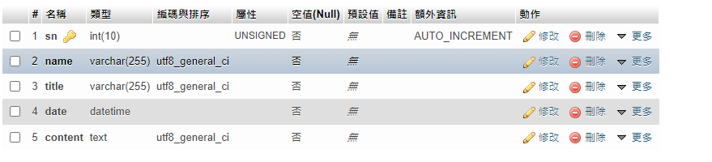
留言板主題內容資料表
在MySQL中，建立一個guestbook資料表，其中欄位包括：
  sn: 文章資料序號
  name: 發文人
  title: 發文標題
  date: 發表時間 (datetime格式：西元年-月-日 時:分:秒)
  content: 內文內容
  (其他你想要使用者填寫的內容…)

Slide 9
使用include函式
使用PHP提供之include函式將常用的PHP程式
語法：
  include(“檔案名稱”);
功能：將檔案匯到此呼叫include函式之處
試著將MySQL連線與選擇資料庫程式存到mysql.php中, 再到各個需要做資料庫連線之PHP程式將它匯入

Slide 10
取得系統時間資訊
很多時間我們需要知道執行程式時當下的日期時間資訊，用來得知該動作是在什麼時候發生的。
我們可以使用PHP的date函式來做到此功能。
PHP的取得日期時間函式
  $變數名稱= date("格式化輸出內容");
    將你想要的當下日期時間相關資訊，以你想要的格式存到變數中。
範例如下頁所示…

Slide 11
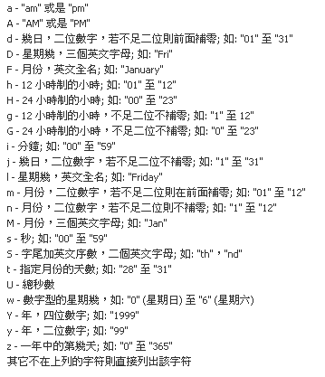
取得系統時間資訊
範例：
  $date = date("Y-m-d H:i:s");
  echo "$date";
印出結果之格式：
  2009-05-02 16:00:00
更改時區：
  date_default_timezone_set
  ('Asia/Taipei');

Slide 12
有用的Javascript程式
當程式在MySQL中插入, 修改, 刪除一筆資料, 我們希望網頁能夠自動回到首頁, 可以用以下方式
  跳出對話方塊: alert(“內容”);
  自動連結: location.href=“網址”;
<script language="JavaScript">
alert(“發文成功 "); //顯示確認方塊
location.href="guestbook.php"; //自動連結到guestbook.php
</script>

Slide 13
練習
請完成下列範例程式chap06中PHP程式之功能
  guestbook_add_action.php

Slide 14
課程大綱
網路留言板程式簡介
刊登留言
列出留言主題清單與觀看內容
回覆留言
觀看留言主題內容與相關回覆
作業

Slide 15
列出留言主題清單與觀看內容
建立步驟與設計考量：
  列出所有文章標題的PHP程式 (guestbook.php)
    建立一個表格，表格欄位包括發文人、標題、發表時間
    顯示MySQL資料表guestbook中所有資料
    使用重複控制(迴圈)，將資料表中所有資料列在表格的每一列中。
    上一步的過程中，印出標題時要加入超連結連到觀看留言頁面，並使用GET方式將要看得主題之序號傳到該頁面: guestbook_content.php
  觀看留言內容的PHP程式 (guestbook_content.php)
    使用GET方式接收要觀看的文章序號
    確認是否有收到序號
    查詢MySQL資料表guestbook中序號欄位與GET方式取得之序號一致的資料
    列印出該筆資料之相關資料到一個表格中
    建立一個超連結名為[回覆留言]，並使用GET方式將要回覆的主題之序號傳到該頁面: guestbook_reply.php
Notes:
文章列表和文章內容

Slide 16
練習
請完成下列範例程式chap06中PHP程式之功能
  guestbook.php
  guestbook_content.php (列出主題資訊)

Slide 17
課程大綱
網路留言板程式簡介
刊登留言
列出留言主題清單與觀看內容
回覆留言
觀看留言主題內容與相關回覆
作業

Slide 18
回覆留言
建立步驟與設計考量：
  在MySQL資料庫中建立資料表 (guestbook_reply)
    需要有留言人、主題序號、留言內容、發表時間等欄位
  提供表單讓使用者填寫資料的HTML網頁 (guestbook_reply.php)
    使用GET方式接收要回覆的留言序號
    確任是否有收到序號
    能填寫留言人、留言內容 (不需填寫主題！)
    將要回覆的留言序號再用POST方式傳遞給接收表單的程式
  接收表單的PHP程式 (guestbook_reply_action.php)
    確任是否收到將要回覆的留言序號與填寫留言人、留言內容
    取得使用者發表時間
    新增到MySQL資料表guestbook_reply
    跳出回覆成功並自動跳回顯示留言主題頁面: guestbook_content.php ，並使用GET方式將要回覆之主題序號傳到該頁面

Slide 19
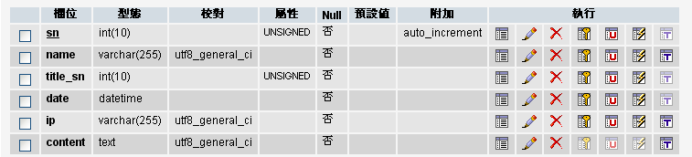
回覆留言內容資料表
在MySQL中，建立一個guestbook_reply資料表，其中欄位包括：
  sn: 資料序號
  name: 留言人
  title_sn: 回覆主題之序號
    回覆留言不需要有自己的主題，而是要記錄他是哪個主題之回覆。
  date: 發表時間
  content: 留言內容
  (其他你想要使用者填寫的內容…)

Slide 20
練習
請完成下列範例程式chap06中PHP程式之功能
  guestbook_reply_action.php

Slide 21
課程大綱
網路留言板程式簡介
刊登留言
列出留言主題清單與觀看內容
回覆留言
觀看留言主題內容與相關回覆
作業

Slide 22
觀看留言主題內容與相關回覆
建立步驟與設計考量：
  修改觀看留言內容的PHP程式 (guestbook_content.php)
    使用GET方式接收要觀看的留言序號
    確任是否有收到序號
    選擇MySQL資料表guestbook中序號欄位與GET方式取得之序號一致的資料
    列印出該筆資料之相關資料到一個表格中
    建立一個超連結名為[回覆留言]，並使用GET方式將要回覆的主題之序號傳到該頁面: guestbook_reply.php
    選擇MySQL資料表guestbook_reply中回覆主題序號欄位與GET方式取得之序號一致的資料
    使用重複控制(迴圈)，將資料表中所有資料列在各表格中。
Notes:
要在新增把回覆都顯示出來的功能。

Slide 23
練習
請完成下列範例程式chap06中PHP程式之功能
  guestbook_content.php (回覆留言部份)

Slide 24
課程大綱
網路留言板程式簡介
刊登留言
列出留言主題清單與觀看內容
回覆留言
觀看留言主題內容與相關回覆
作業

Slide 25
作業－網路留言板進階功能
刪除欄位，提供刪除該主題的留言內容 (包含所有回覆留言內容)使用PHP+MySQL製作一個網路留言板系統
  延續chap06/guestbook.php功能
  建立一個網路留言板系統，新增功能如下：
    修改文章、留言：
      修改回覆留言：在guestbook_content.php中每個回覆留言內容後也加入一個[修改]連結提供修改該回覆留言內容
      修改文章內容：在guestbook.php中文章內容後加入一個[修改]連結提供修改該文章內容
    刪除文章、留言：
      刪除回覆留言：在guestbook_content.php中列出留言後加入一個[刪除]連結提供刪除該回覆留言內容
      刪除文章：在guestbook.php中所有列出之文章主題後加入一個

